Slide 1
Revisão de Gestão de Pessoas
By Casseb

Slide 2
Sumário
Motivação
Participação
Ferramentas de Gestão

Slide 3

Motivação

Slide 4

Instintos
O que é?
Comportamento complexo padrão e fixo a todos os seres saudáveis pertencentes a uma mesma espécie.
Exemplos de Comportamentos instintivos

Slide 5
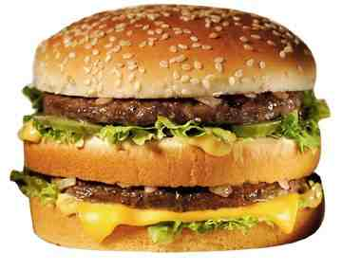
Estímulos
Podem vir da imaginação; da disposição fisiológica, da alimentação, de coisas externas ao corpo.
Exemplo de Estímulos

Slide 6
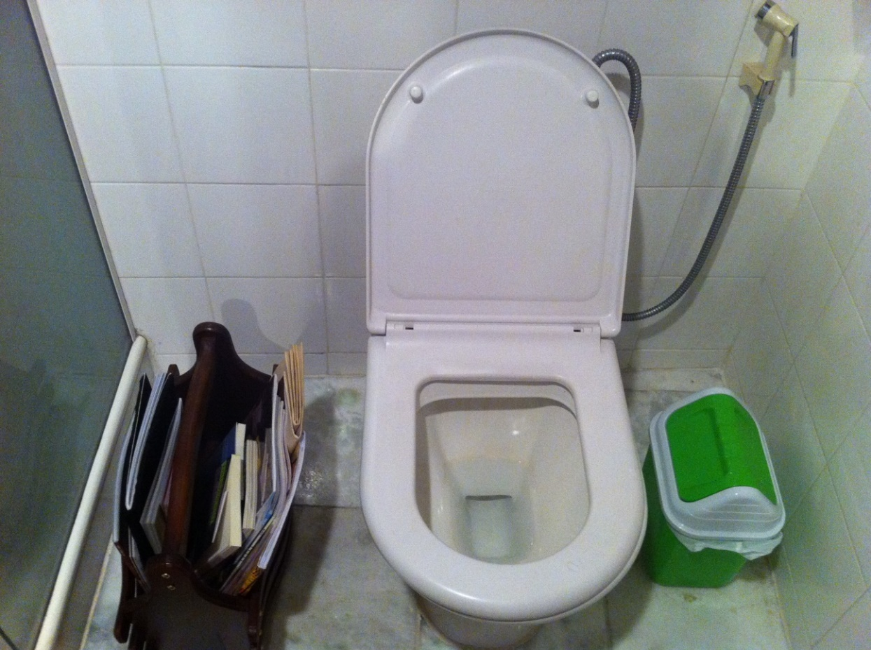
Impulso
Relacionado a atitudes partidas do interior da pessoa

Slide 7
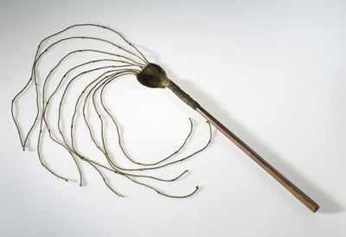
Incentivo
Relacionado a atitudes partidas do exterior da pessoa

Slide 8

Hierarquia de motivos: Pirâmide de Maslow
Toda ação segue a pirâmide de Maslow, sendo que a base deve ser satisfeita para que os níveis acimas sejam realizados.

Slide 9

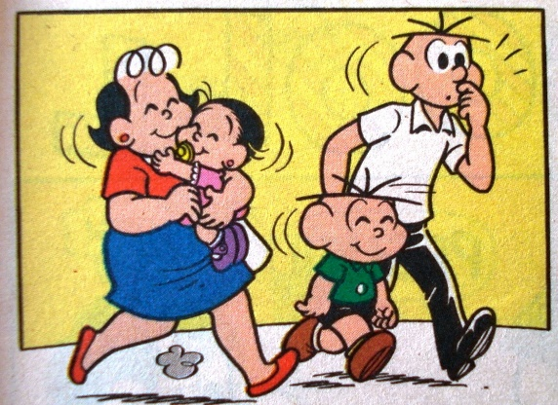
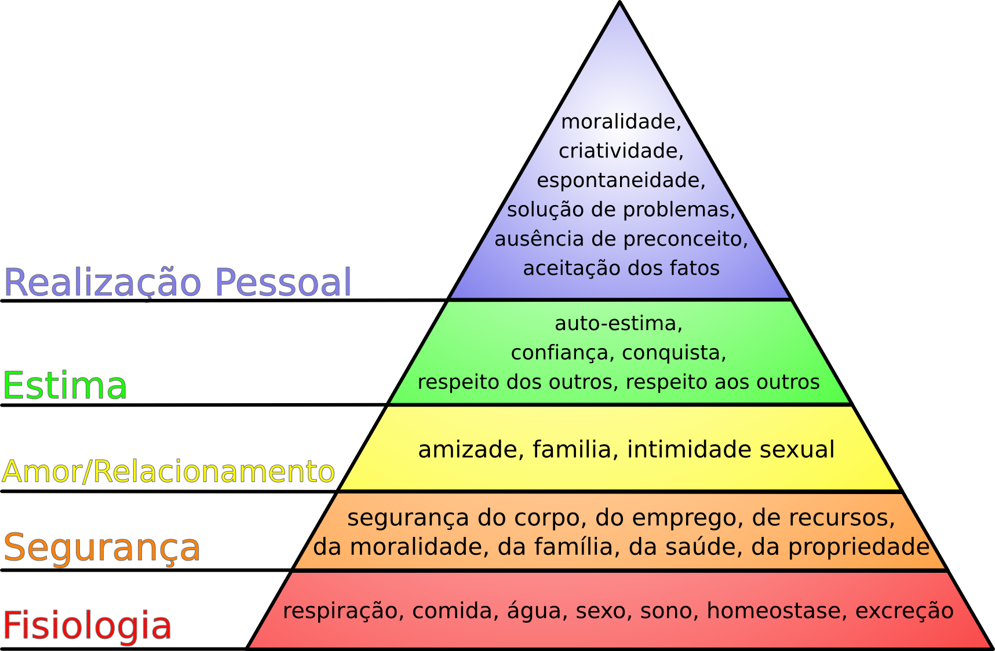



Pirâmide e Exemplos

Slide 10
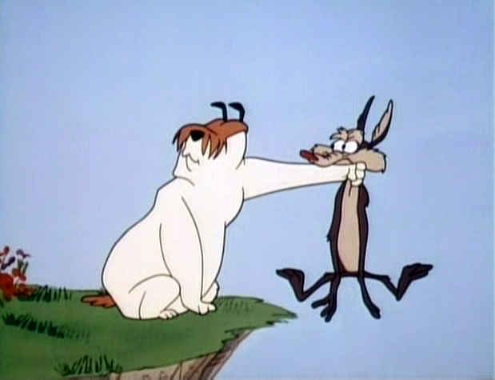
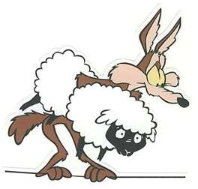
Motivação
Energiza a capacidade e a busca por uma ação, tendo como meta um objetivo
Exemplo de motivação

Slide 11

Participação

Slide 12
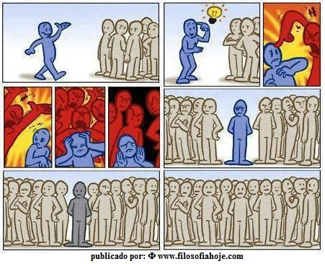
O que é participação?
Participar é fazer parte, tomar parte e ter parte.
Massificação – Participação levando em conta as ações do conjunto
Individualizar – Participação levando em conta seu ponto de vista.

Slide 13

Participação ativa e passiva
Participação ativa: Agir(tomar parte)
Participação passiva: Fazer parte
Exemplos

Slide 14
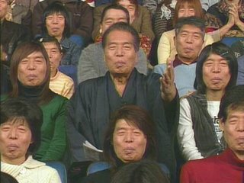


Gestão Participativa
Conjunto harmônico de sistemas, condições organizacionais e comportamentais gerenciais que provam e incentivam a participação de todos no processo
Para implementar:
Estímulos iguais de gestão nos setores.
Flexibilidade das estruturas organizacionais.
Gerentes flexíveis/Líderes

Slide 15
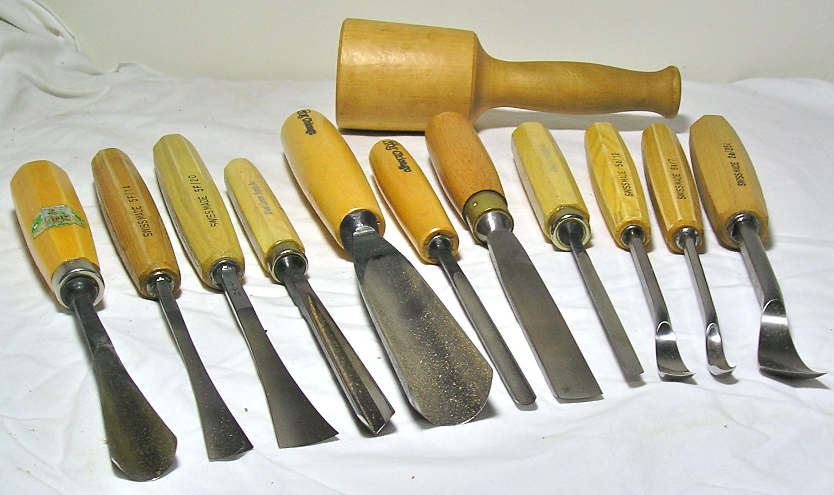
Ferramentas de Gestão

Slide 16
MBWA
Gestão voltada para a relação entre os gestores e seus subordinados, focando no incentivo a relação entre eles tanto profissional quanto pessoal
Detalhes
É dado um formulário que deve ser preenchido a cada semestre com perguntas sobre objetivos gerais da empresa e relação entre os funcionários.

